Slide 1
Välkomna
SKILLS
till tillfälle 3
Tillfälle 3

Slide 2
Vad ska vi göra idag?
Medveten närvaro övning
Genomgång av hemuppgift
Hur - färdigheter
Övningar
Ny hemuppgift

Slide 3
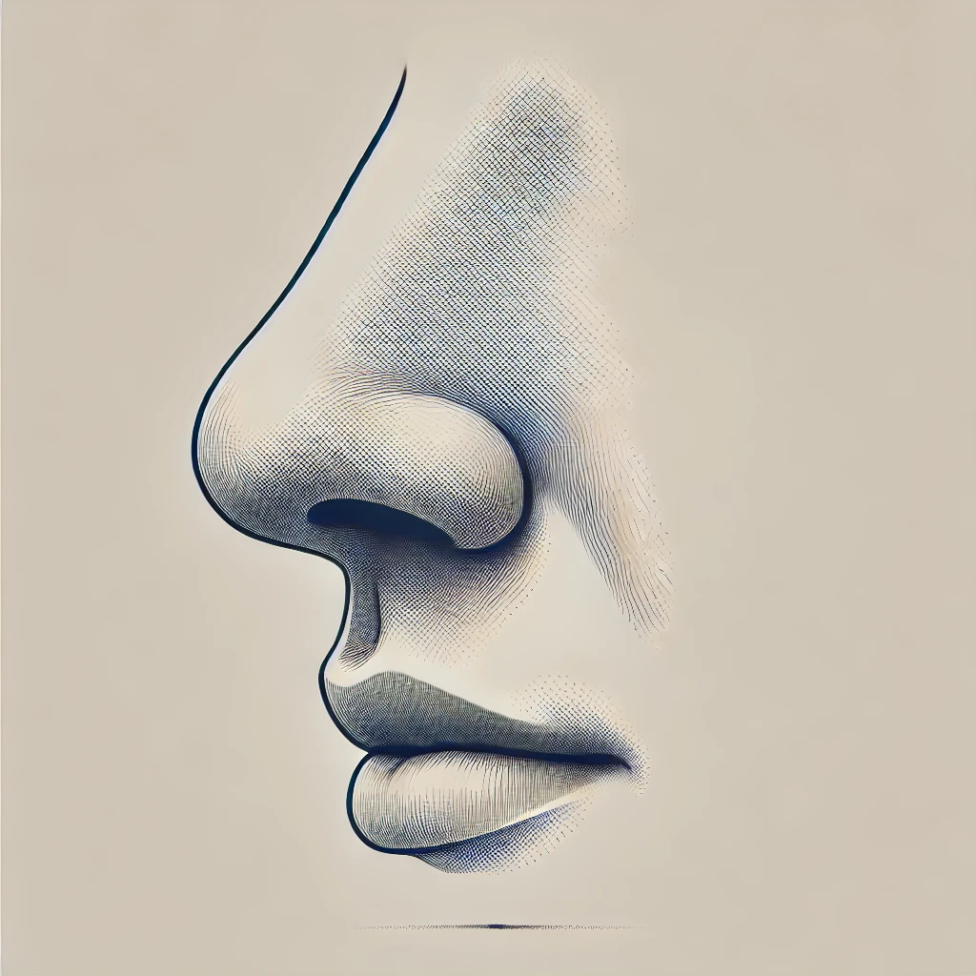
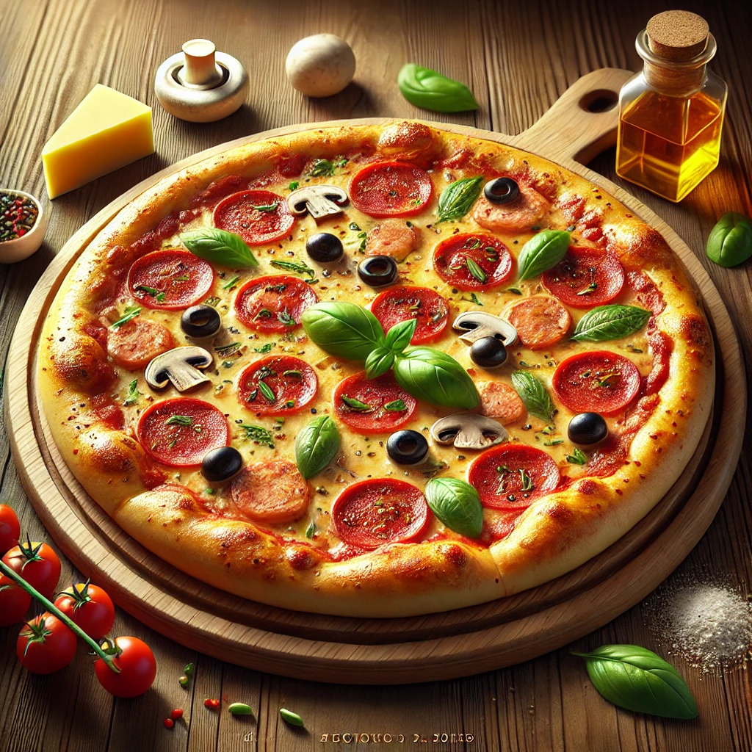
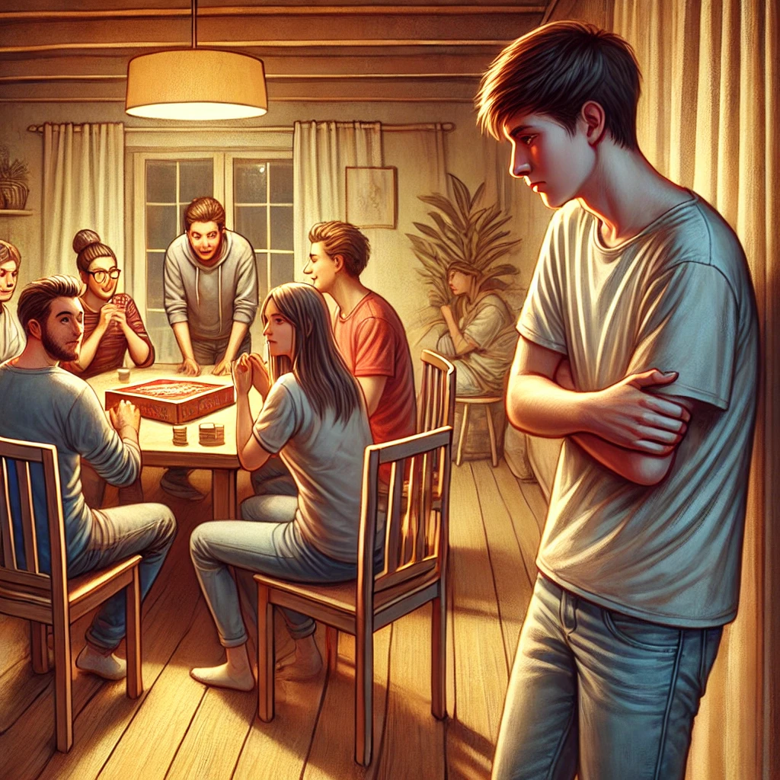
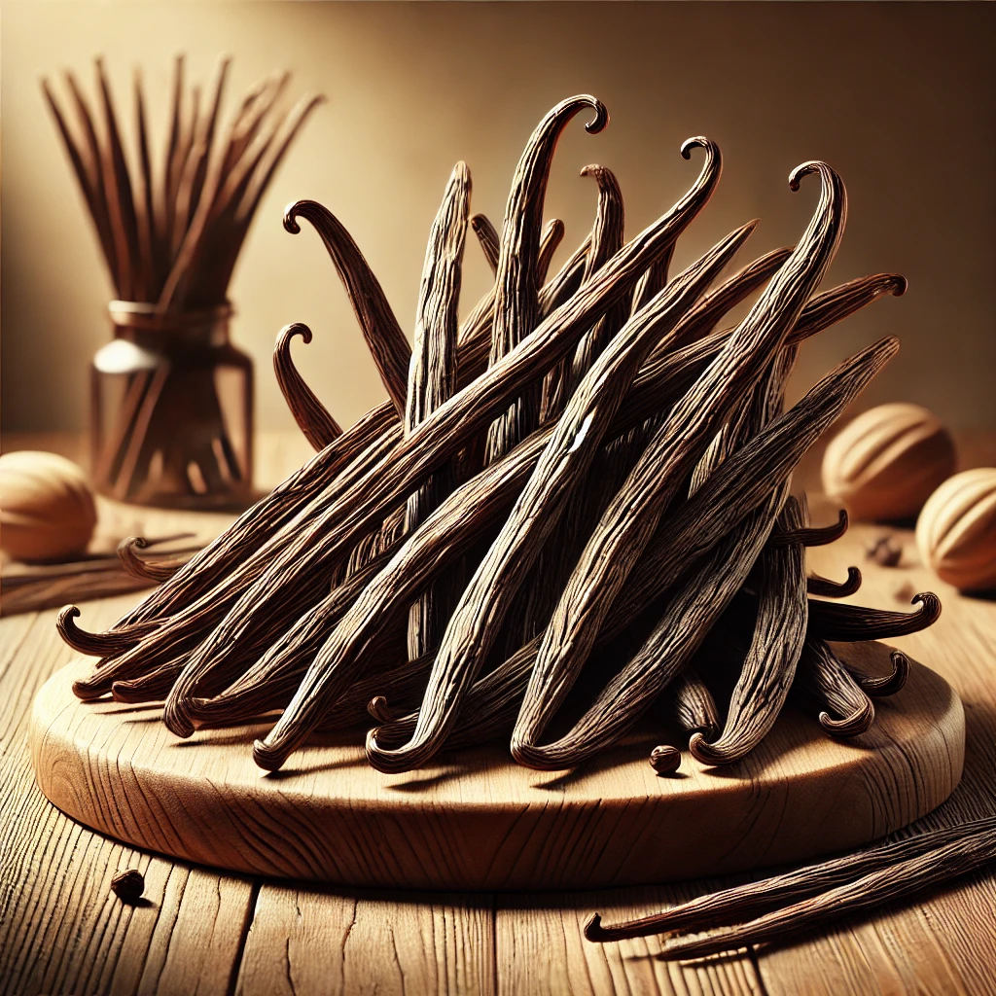
OBSERVERA | BESKRIVA | DELTA

Slide 4
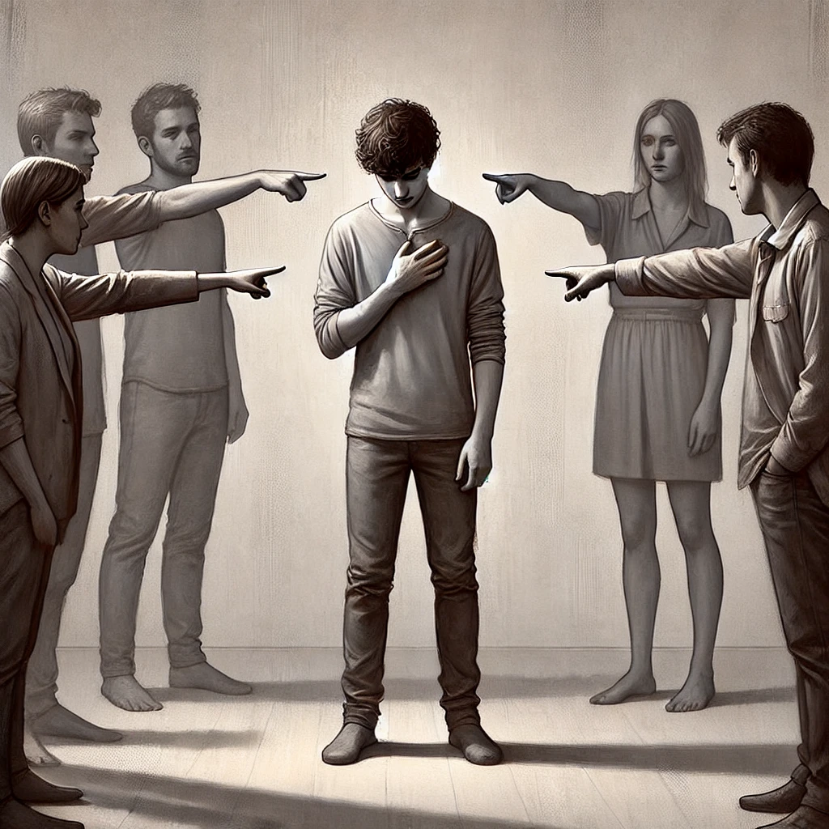
Hur - färdigheter
Icke värderande
Se men utan att värdera bra eller dåligt
Hålla sig till fakta
Se saker för vad de är

Slide 5
Filmklipp
https://youtu.be/BsGBXjadx-4?feature=shared

Slide 6
Två typer av dömanden
Jämför, använder fakta
Delar upp i bra/dåligt - åsikter
lärares bedömning
rättegång
Det är så typiskt mig
Det där tycker jag är dåligt

Slide 7
Dömande
Beskrivande
Jag är värdelös eftersom jag misslyckades på matteprovet
Vad svag jag är, det är så typiskt mig att alltid gråta.
Tänk att du gör allting fel, det går inte att lita på dig.
Ingen vill vara med mig. Jag är så tråkig.
Min mamma var en b…tch i morse och jag vill aldrig mer se henne

Slide 8
Hemuppgift
Uppmärksamma era dömanden

